Slide 3
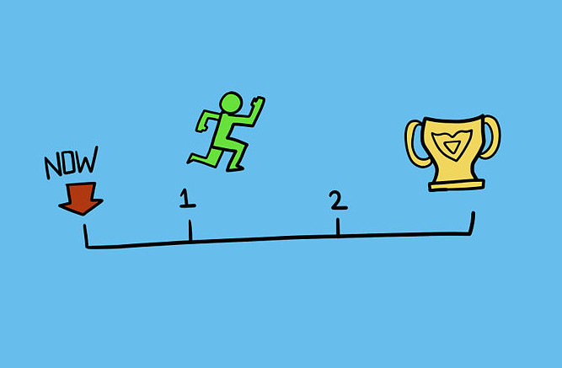
الهدف من اللقاء التدريبي
اكساب المشاركين مجموعة من المهارات العملية التي تساعدهم في تحقيق أقصى درجات النجاح في حياتهم الشخصية والمهنية.

Slide 4
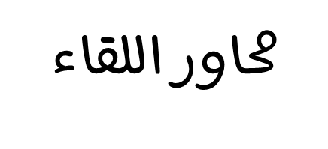

Slide 7
هل تعرف أن الأسد لا ينجح في الصيد إلا في ربع محاولاته أي أنه يفشل في 75% من محاولاته و ينجح في 25% منها فقط
ورغم هذه النسبة الضئيلة التي تشاركه فيها معظم الضواري إلا أنه يستحيل على الأسد أن ييأس من محاولات المطاردة و الصيد !!

Slide 8
السبب الرئيسي في ذلك ليس الجوع كما قد يظن البعض ، إنما هو استيعاب الحيوانات لقانون " الجهود المهدورة " وهو القانون الذي تعمل به الطبيعة كلها

Slide 9
النجاح هو أن تمشي فوق أخطائك وتتخطى كل مرحلة ذهبت جهودك فيها هدراً وتتطلع الى المرحلة المقبلة..
لو كان هنالك من كلمة تلخص هذه الدنيا فستكون بكل بساطة " استمر ".

